Slide 1
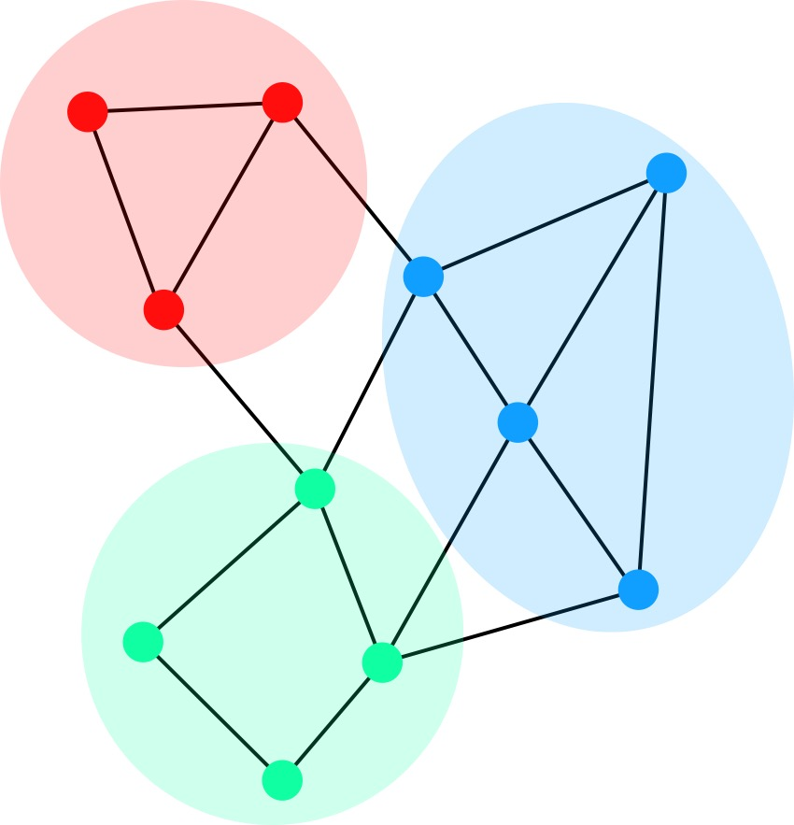
Optimisasi Graph Partitioning dengan NSGA II
Presentasi 2 | MA4172 – Kapita Selekta Matematika Terapan
10120082 – Felix Fernando

Slide 2
Apa itu Graph Partitioning?

Slide 3
Apa itu Graph Partitioning?
masalah optimasi komputasional yang melibatkan pembagian simpul-simpul dalam sebuah graf menjadi sejumlah kelompok atau partisi,

Slide 4
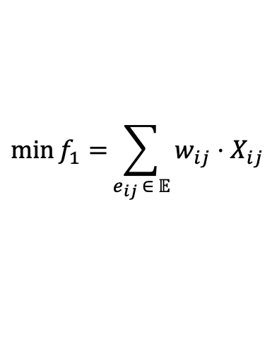
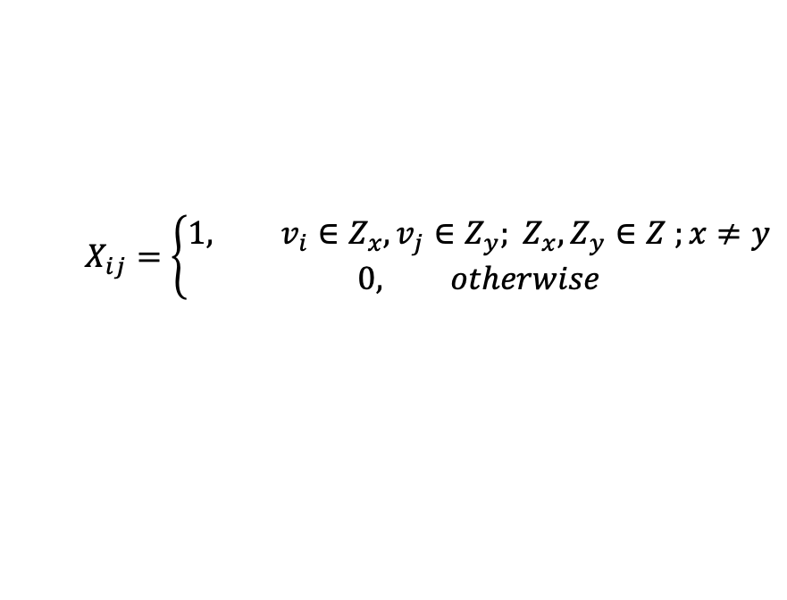
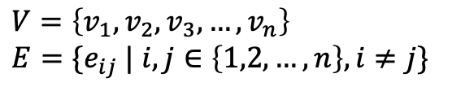
Masalah Graph Partitioning
Misalkan, sebuah graf terhubung $G=\left(V,E\right)$ dengan
$$V=\left\{v_{1},v_{2},v_{3},…,v_{n}\right\}$$
$$E=\{e_{ij} | i, j∈\left\{1,2,…, n\right\}, i≠j\}$$
Terdapat 3 buat objektif dalam permasalahan Graph Partitioning
1. Meminumkan Edge Cut dalam graf
$$\min{f_{1}=}\sum_{e_{ij} ∈ 𝔼}{w_{ij}⋅X_{ij}}$$
$w_{ij}$ menyatakan bobot dari sisi $e_{ij}$dan $X_{ij}$ menyatakan apakah $v_{i}$ dan $v_{j}$ tidak berada dalam partisi / zone yang sama. Misalkan $Z=\{z_{1},z_{2},…,z_{p}\}$ menyatakan partisi pada graf, maka
$$X_{ij}=\left\{\begin{aligned}1, v_{i}∈Z_{x}, v_{j}∈Z_{y}; Z_{x}, Z_{y}∈Z ;x≠y \\ 0, otherwise\end{aligned}\right.$$

Slide 5
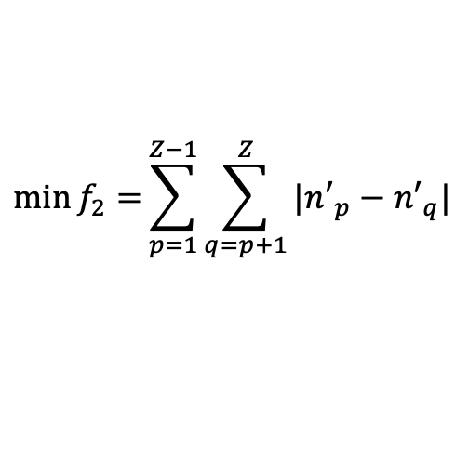
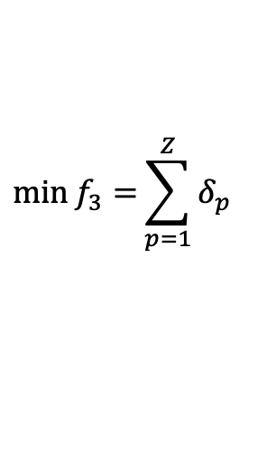
Masalah Graph Partitioning
2. Meminumkan selisih dari jumlah tititk di setiap partisi
$$\min{f_{2}=}\sum_{p=1}^{Z−1}{\sum_{q=p+1}^{Z}{|{n′}_{p}−{n′}_{q}|}}$$
Dengan $n_{p}^{′}$dan $n_{q}^{′}$ berturut-turut menyatakan banyaknya vertex yang ada pada partisi $Z_{p}$ dan $Z_{q}$
3. Meminumkan spread dari masing-masing partisi
$$\min{f_{3}=}\sum_{p=1}^{Z}{δ_{p}}$$
Dengan, $δ_{p}=\max\left(x_{p}^{U}−x_{p}^{L}, y_{p}^{U}−y_{p}^{L}\right)$

Slide 6
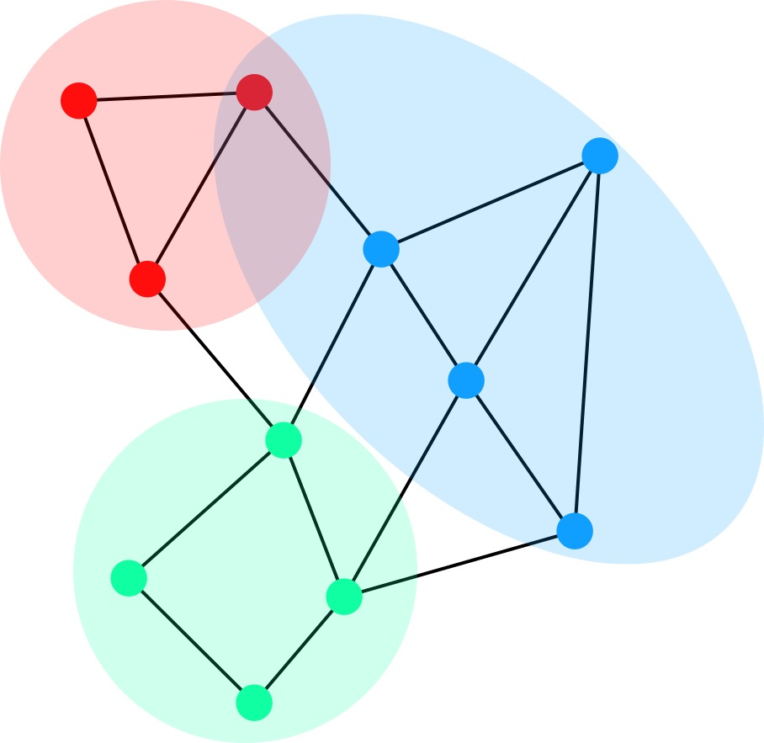
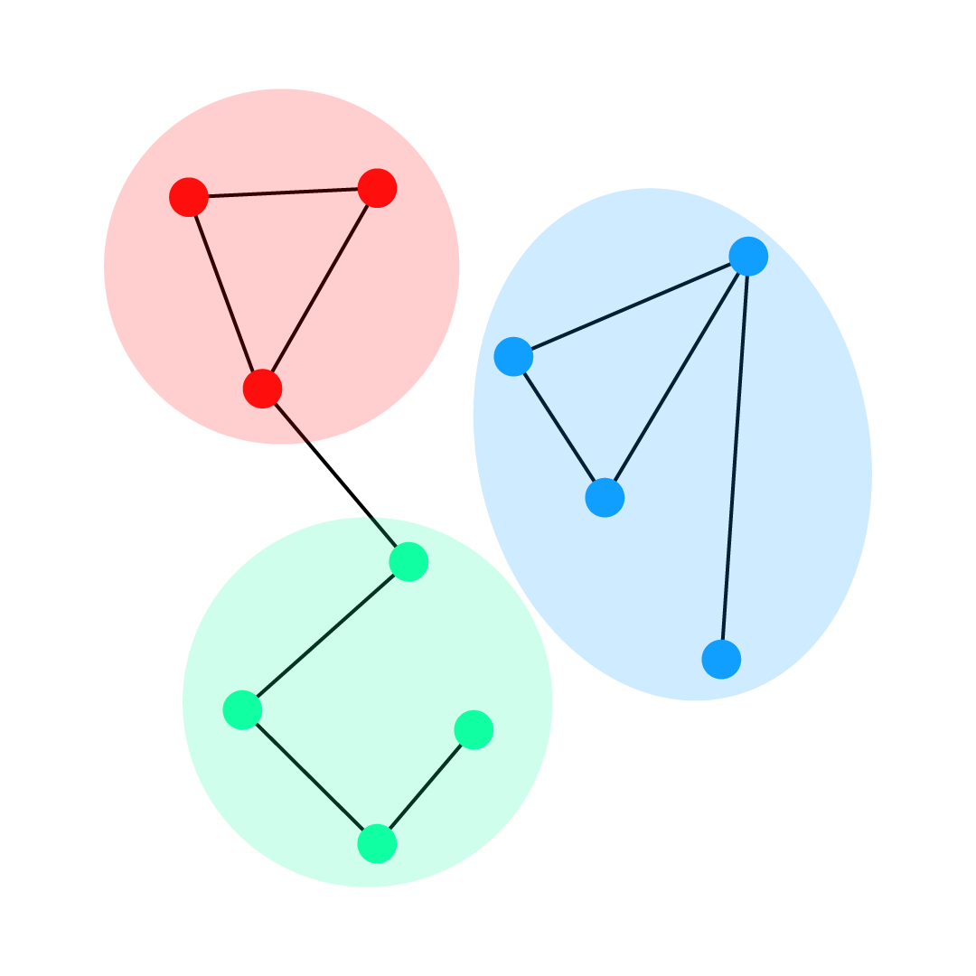

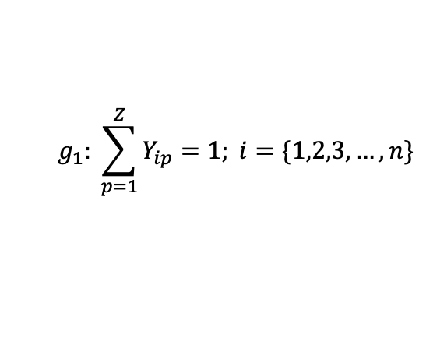

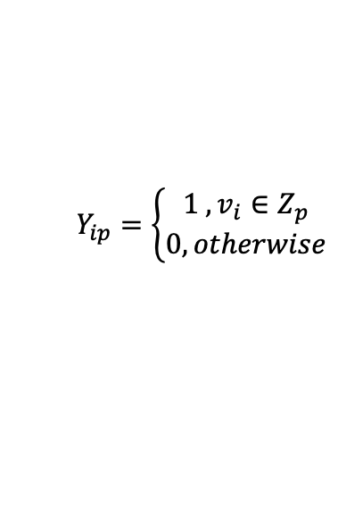
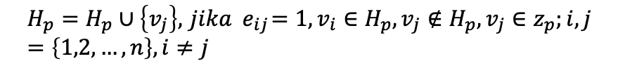
Constraint Graph Partitioning
Beberapa constraint yang harus diperhatikan,
1. Integritas dari masing-masing vertex dimana setiap vertex hanya boleh berada
dalam satu partisi
$$g_{1}: \sum_{p=1}^{Z}{Y_{ip}=1; i=\{1,2,3,…,n\}}$$
dengan $Y_{ip}$ menyatakan apakah vertex $i$ merupakan anggota dari partisi $p$, dengan
$$Y_{ip}=\left\{\begin{aligned}1 , v_{i}∈Z_{p} \\ 0, otherwise\end{aligned}\right.$$
Tidak Valid
2. Setiap partisi merupakan graf terhubung
$$g_{2}:H_{p}=z_{p}; p=1,2,…,Z$$
dengan $H_{p}$ merupakan sebuah himpunan dengan
$$H_{p}=H_{p}∪\left\{v_{j}\right\}, { jika e}_{ij}=1, v_{i}∈H_{p}, v_{j}∉H_{p}, v_{j}∈z_{p};i, j=\left\{1,2,…,n\right\}, i≠j$$

Slide 7


Decision Variable Graph Partitioning
Decision variable yang akan digunakan adalah barisan yang berisikan
Partisi dari setiap titik dalam graph tersebut.
$$y=\{y_{1},y_{2},y_{3},…,y_{n}\}$$
Dengan,
$$y_{i}∈Z_{p}; Z_{p}=\{1,2,3,…,n\}$$

Slide 8
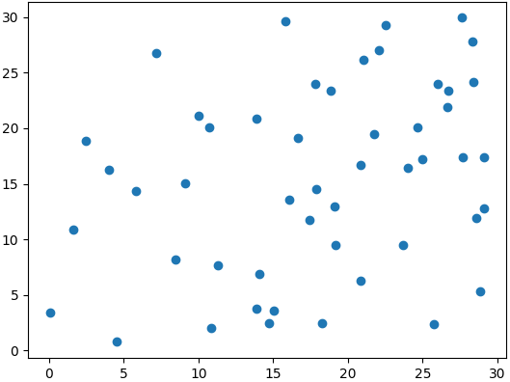
Proses Graph Partitioning
Data Input berupa data 2D sebanyak 50 titik dengan 4 buah partisi, dengan bentuk (x, y)

Slide 9
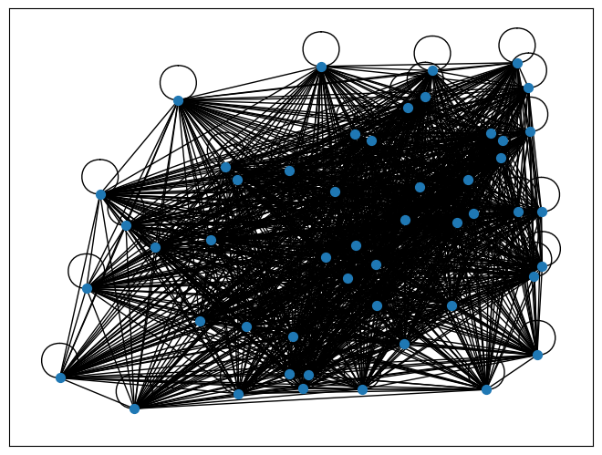
Proses Graph Partitioning

Slide 10
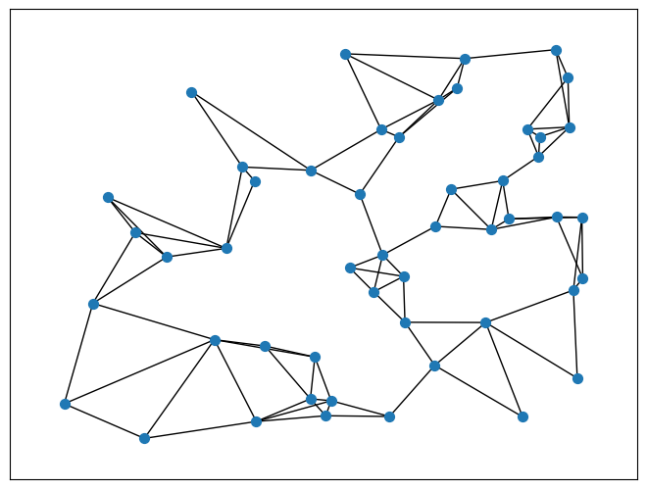
Proses Graph Partitioning

Slide 11
Proses Graph Partitioning
Hasil dari graph tersebut dipastikan “Terhubung” dengan menggunakan algoritma DFS (Depth First Search)

Slide 12
Proses Graph Partitioning
DFS (Depth First Search)

Slide 13
Proses Graph Partitioning
DFS (Depth First Search)

Slide 14
Proses Graph Partitioning
DFS (Depth First Search)

Slide 15
Proses Graph Partitioning
DFS (Depth First Search)

Slide 16
Proses Graph Partitioning
DFS (Depth First Search)

Slide 17
Proses Graph Partitioning
DFS (Depth First Search)

Slide 18

Proses Graph Partitioning
DFS (Depth First Search)
#
$<$Total nodes pada graph
Sehingga graph tidak terhubung
def is_connected(self):
if (self.weight.size == 0):
return False num_vertices = len(self.points)
def dfs(vertex, visited):
visited[vertex] = True
for neighbor in range(num_vertices):
if self.weight[vertex, neighbor] != 0 and
not visited[neighbor]:
dfs(neighbor, visited)
visited = [False] * num_vertices
dfs(0, visited)
return all(visited)

Slide 19
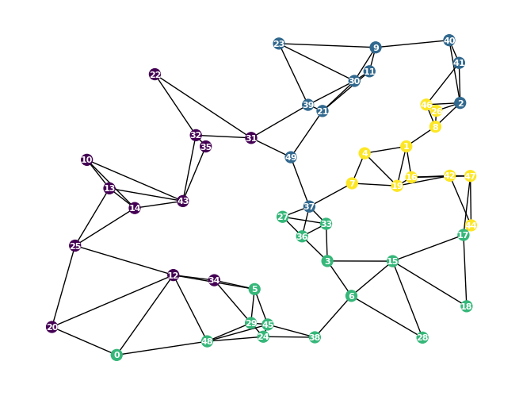
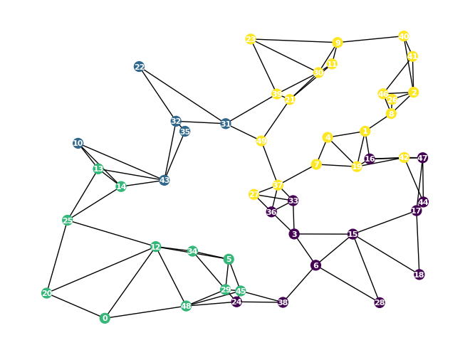
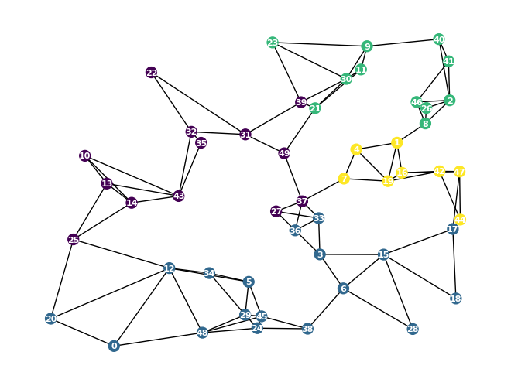
Proses Graph Partitioning
Algoritma Selection

Slide 20
Proses Graph Partitioning
Algoritma Selection
Untuk melakukan partisi pada graph secara acak, akan
Digunakan algoritma BFS (Breadth First Search)

Slide 21
Proses Graph Partitioning
Algoritma Selection - BFS (Breadth First Search)

Slide 22
Proses Graph Partitioning
Algoritma Selection - BFS (Breadth First Search)
2
3
1
3
3
1
2
5
3
5
2

Slide 23
Proses Graph Partitioning
Algoritma Selection - BFS (Breadth First Search)
1
1
Jumlah Partisi = 3
Limit Nodes Partisi = 5

Slide 24
Proses Graph Partitioning
Algoritma Selection - BFS (Breadth First Search)
1
1
Jumlah Partisi = 3
Limit Nodes Partisi = 5

Slide 25
Proses Graph Partitioning
Algoritma Selection - BFS (Breadth First Search)
1
1
Jumlah Partisi = 3
Limit Nodes Partisi = 5

Slide 26
Proses Graph Partitioning
Algoritma Selection - BFS (Breadth First Search)
1
1
Jumlah Partisi = 3
Limit Nodes Partisi = 5

Slide 27
Proses Graph Partitioning
Algoritma Selection - BFS (Breadth First Search)
1
1
Jumlah Partisi = 3
Limit Nodes Partisi = 5

Slide 28
Proses Graph Partitioning
Algoritma Selection - BFS (Breadth First Search)
2
2
2
Jumlah Partisi = 3
Limit Nodes Partisi = 5

Slide 29
Proses Graph Partitioning
Algoritma Selection - BFS (Breadth First Search)
2
2
2
Jumlah Partisi = 3
Limit Nodes Partisi = 5

Slide 30
Proses Graph Partitioning
Algoritma Selection - BFS (Breadth First Search)
Jumlah Partisi = 3
Limit Nodes Partisi = 5

Slide 31
Proses Graph Partitioning
Algoritma Selection - BFS (Breadth First Search)
Jumlah Partisi = 3
Limit Nodes Partisi = 5

Slide 32
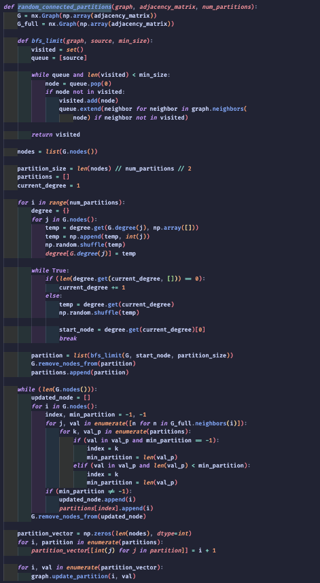
Proses Graph Partitioning
Algoritma Selection - BFS (Breadth First Search)
Digunakan algoritma BFS (Breadth First Search) untuk melakukan partisi awal secara acak

Slide 33
Proses Graph Partitioning
Algoritma Selection - BFS (Breadth First Search)
Digunakan algoritma BFS (Breadth First Search) untuk melakukan partisi awal secara acak

Slide 34
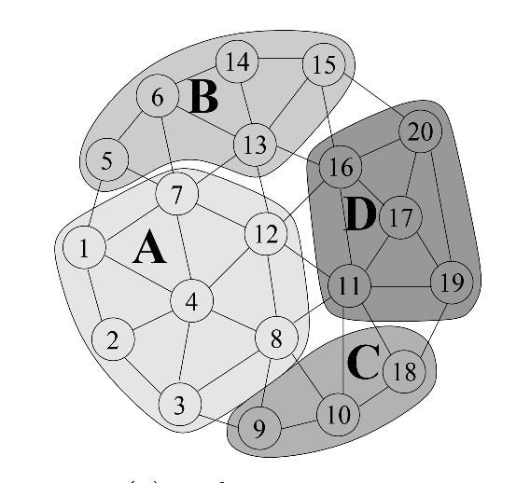




Proses Graph Partitioning
Optimisasi dari Graph Partitioning akan dilakukan dengan menggunakan algoritma NSGA, dengan
Variabel yang dioptimisasi adalah berupa, graf beserta dengan partisinya,
Sebagai contoh,
$$Z_{A}=\{v_{1},v_{2},v_{3},v_{4},v_{7},v_{8},v_{12}\}$$
$$Z_{B}=\{v_{5},v_{6},v_{13},v_{14},v_{15}\}$$
$$Z_{C}=\{v_{9},v_{10},v_{18}\}$$
$$Z_{D}=\{v_{11},v_{16},v_{17},v_{19},v_{20}\}$$

Slide 35
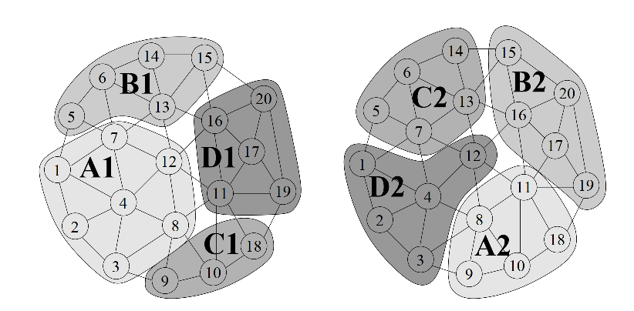
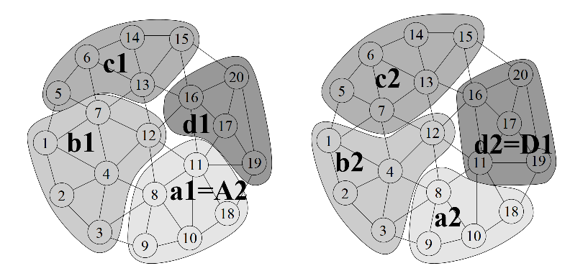
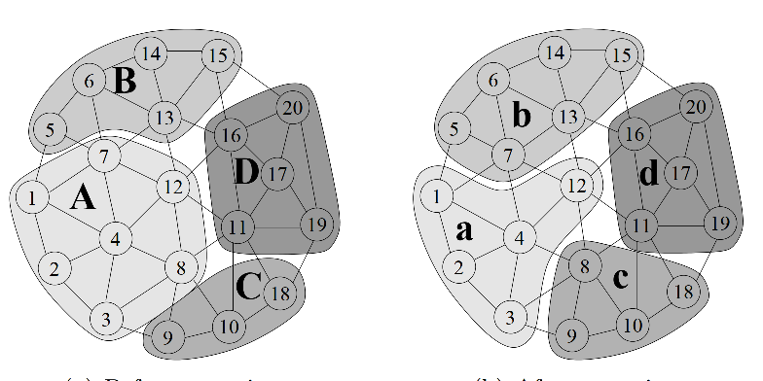
Proses Graph Partitioning
Crossover
Mutation

Slide 36
Optimisasi dengan NSGA II
Proses dengan NSGA II
Inisialisasi N Populasi
Evaluasi Nilai F. Objektif
Rank Populasi
Selection
Y
Stop Crieteria
N
Selesai
Crossover
Mutation
Memilih N Populasi Terbaik
Crowding distance sorting
Non-dominated Sorting
Evaluasi Nilai F. Objektif

Slide 37
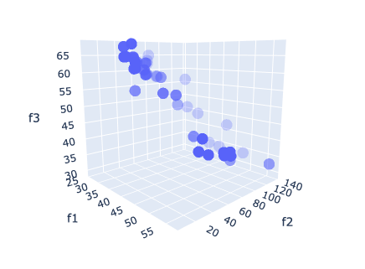
Optimisasi dengan NSGA II
Hasil dengan Paramater
- Iterasi : 500
- Populasi : 1.000
- Mutation Rate : 0.8
- Crossover Rate : 0.3

Slide 38
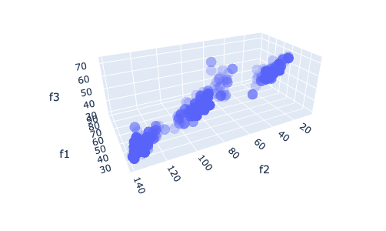
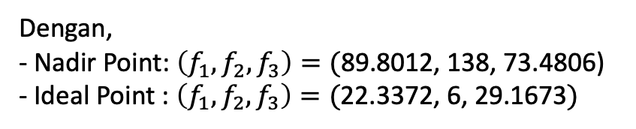
Optimisasi dengan NAUTILUS
Di-generate data sebanyak 3000 data, dengan
Batch 1 (1000 Data) :
- Mutation Rate: 0.8
- Crossover Rate: 0.3
Batch 2 (1000 Data) :
- Mutation Rate: 0.7
- Crossover Rate: 0.4
Batch 3 (1000 Data) :
- Mutation Rate: 0.6
- Crossover Rate: 0.5
Waktu Running per batch adalah $±\text{3:41:23}$
Dengan,
- Nadir Point: $\left(f_{1},f_{2},f_{3}\right)=\text{(}\text{89.8012}\text{,}\text{ 138}\text{, }\text{73.4806}\text{)}$
- Ideal Point : $\left(f_{1},f_{2},f_{3}\right)=\text{(}\text{22.3372}\text{,}\text{ 6}\text{, }\text{29.1673})$

Slide 39
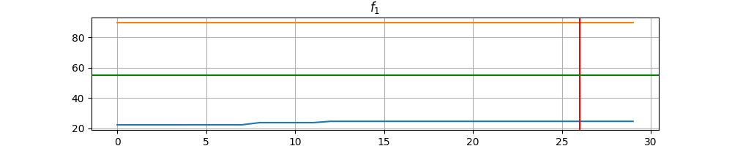
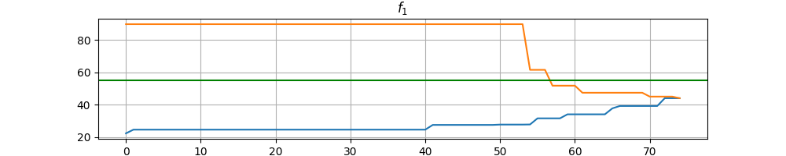
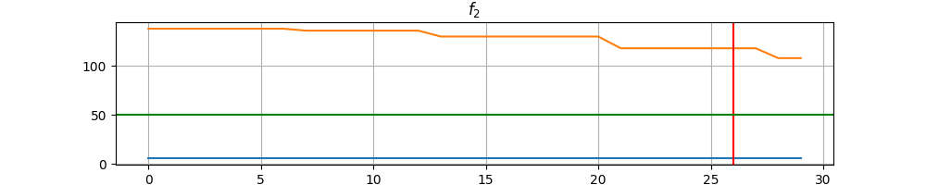
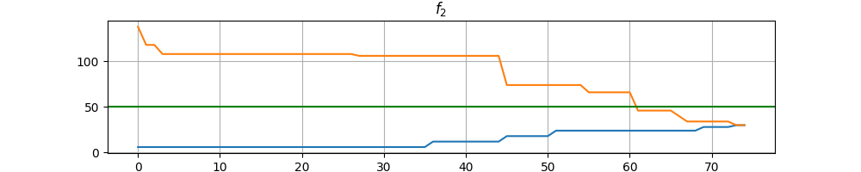
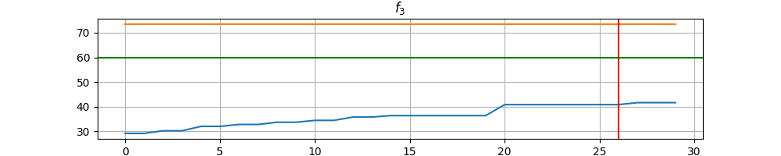
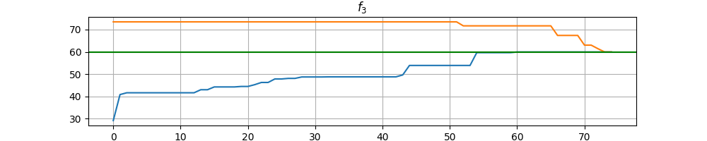


Optimisasi dengan NAUTILUS
Iterasi 1 :
Iterasi 2 (index: 26) :
Reference Point : $\left(f_{1},f_{2},f_{3}\right)=(55, 50 , 60)$
Reference Point : $\left(f_{1},f_{2},f_{3}\right)=(60, 65 , 68)$

Slide 40
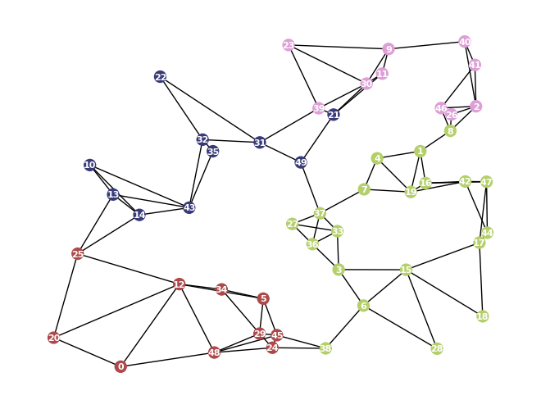
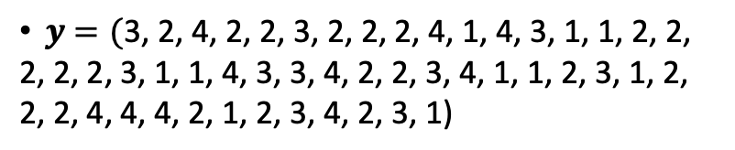
Optimisasi dengan NAUTILUS
Hasil Optimisasi:
$y$ $=\text{(}\text{3, 2, 4, 2, 2, 3, 2, 2, 2, 4, 1, 4, 3, 1, 1, 2, 2, 2, 2, 2, 3, 1, 1, 4, 3, 3, 4, 2, 2, 3, 4, 1, 1}\text{,}\text{ 2, 3, 1, 2, 2, 2, 4, 4, 4, 2, 1, 2, 3, 4, 2, 3, 1}\text{)}$
$\left(f_{1},f_{2},f_{3}\right)=\text{(}44.0689 ,30 ,59.9563)$

Slide 41
Kesimpulan
Kesimpulan dari Optimisasi Graph Partitioning dengan optimisasi multiobjektif adalah
Algoritma yang dikembangkan dapat menerima masukkan berupa titik pada bidang 2 dimensi dan meng-generate graph yang diperlukan agar dapat dilakukan proses optimisasi Graph Partitioning
NSGA II mampu dengan baik melakukan optimisasi Graph Partitioning, proses yang dilakukan sangat computationally heavy.
Proses optimisasi juga dapat dilakukan secara interaktif menggunakan NAUTILUS Navigator yang dikembangkan oleh DESDEO dalam bahasa pemrograman Python

Slide 42
Code lengkap dapat dilihat pada laman berikut ini
http://bit.ly/graph-partitioning-nsga-2

Slide 43
Referensi
[1] Datta, Dilip & Figueira, José & Fonseca, Carlos & Pereira, Fernando. (2008). Graph partitioning through a multi-objective evolutionary algorithm: A preliminary study. GECCO'08: Proceedings of the 10th Annual Conference on Genetic and Evolutionary Computation 2008. 625-632. 10.1145/1389095.1389222.
[2] Desdeo-mcdm. (2021). Nautilus Navigator. Read the Docs. https://desdeo-mcdm.readthedocs.io/en/latest/notebooks/nautilus_navigator.html

